Slide 1
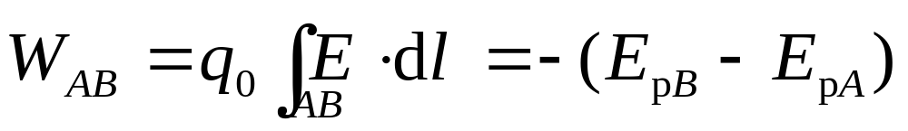
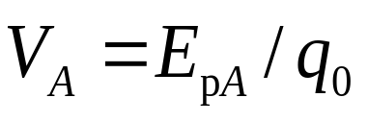
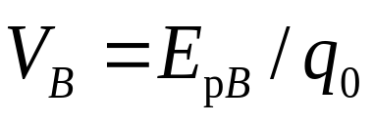
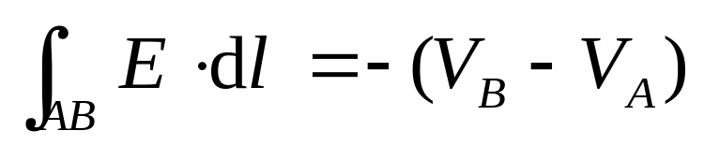
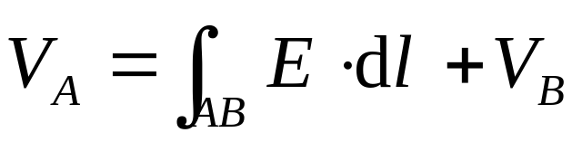



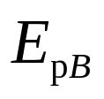

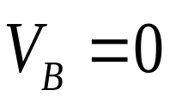

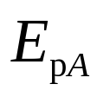
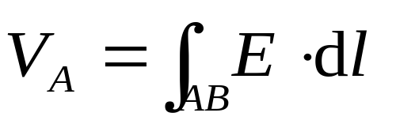


一 电势
令
A点电势，
B点电势
令

Slide 2
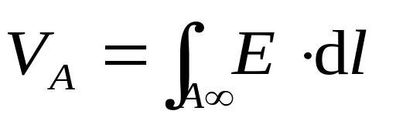
有限带电体以无穷远为电势零点，实际问题中常选择地球电势为零.
电势零点的选取：
物理意义：
把单位正试验电荷从点A移到无限远处时静电场力作的功.

Slide 3
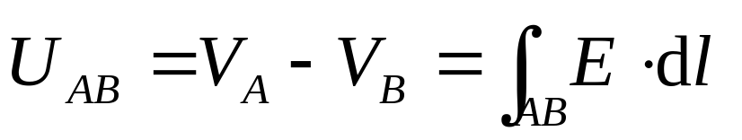
电势差
将单位正电荷从A移到B时电场力作的功
几种常见的电势差（V）
生物电 10⁻³
普通干电池 1.5
汽车电源 12
家用电器 110或220
高压输电线 已达5.5×10⁵
闪电 10⁸−10⁹

Slide 4
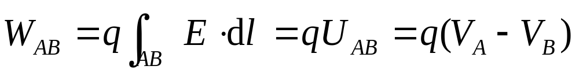
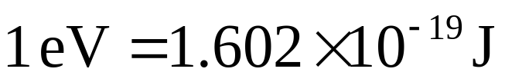
静电场力的功
原子物理中能量单位: 电子伏特eV

Slide 5
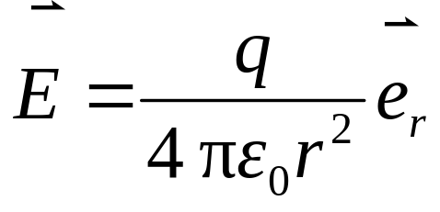

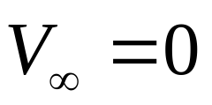
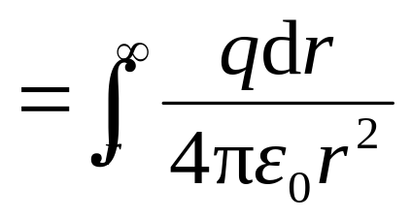

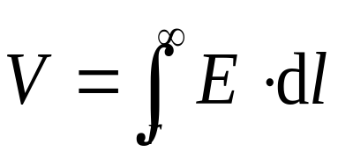


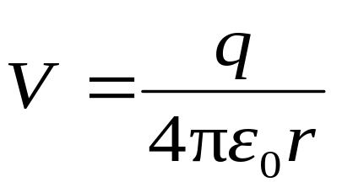
二 点电荷电场的电势
令

Slide 6
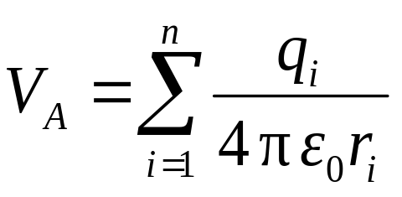
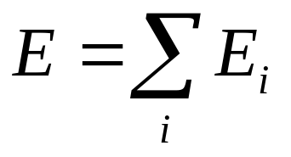





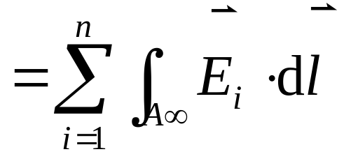



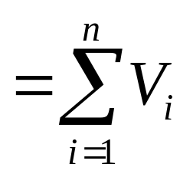





三 电势的叠加原理
点电荷系
•

Slide 7
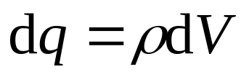
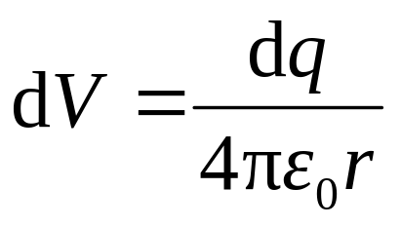


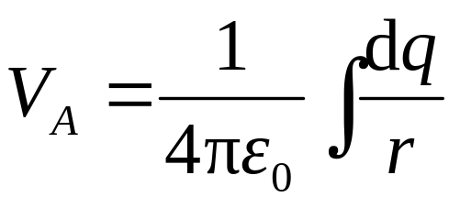


电荷连续分布时

Slide 8

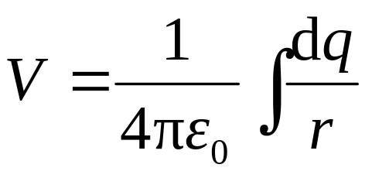
计算电势的方法
（1）利用
已知在积分路径上 的函数表达式
有限大带电体，选无限远处电势为零.
（2）利用点电荷电势的叠加原理

Slide 9
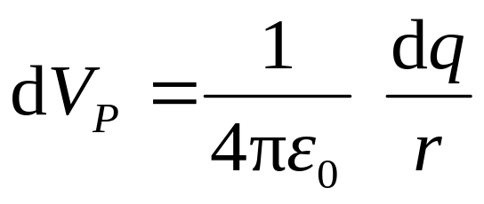
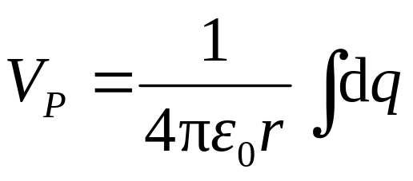

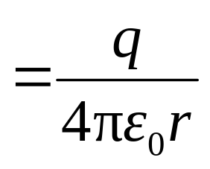


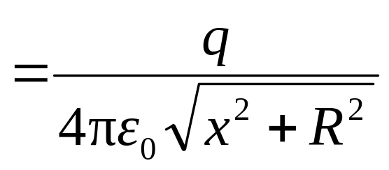




例1 正电荷q均匀分布在半径为R的细圆环上. 求环轴线上距环心为x处的点P的电势.
解

Slide 10
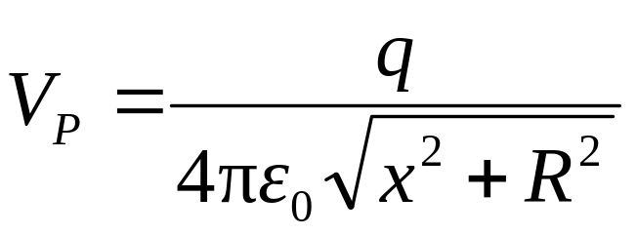
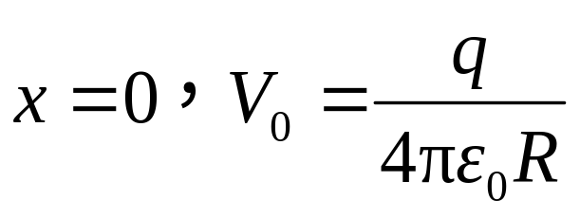
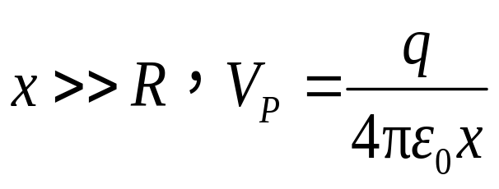


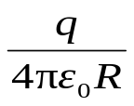
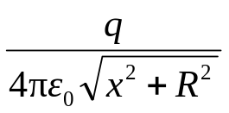

讨 论

Slide 11
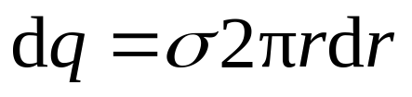
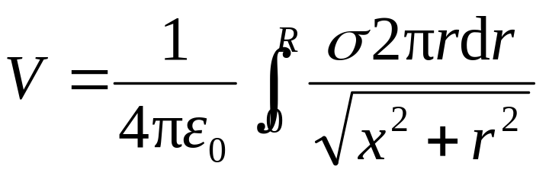
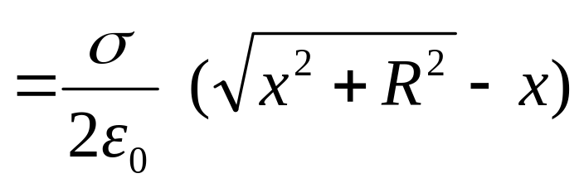

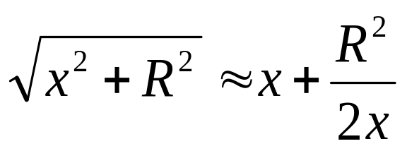

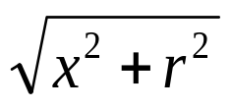

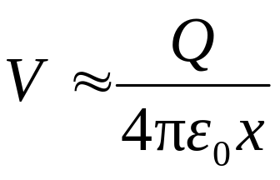


通过一均匀带电圆平面中心且垂直平面的轴线上任意点的电势.

Slide 12







例2 真空中有一电荷为Q，半径为R的均匀带电球面. 试求
（1）球面外两点间的电势差；
（2）球面内两点间的电势差；
（3）球面外任意点
的电势；
（4）球面内任意点
的电势.

Slide 13
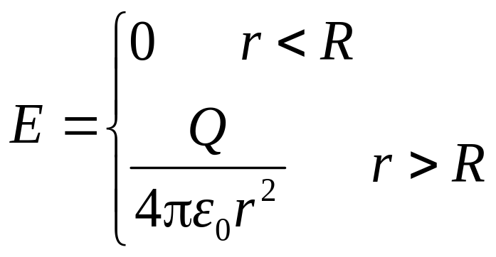
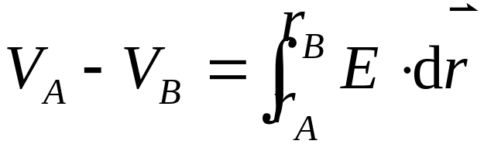
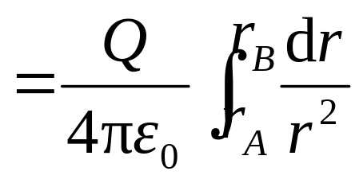

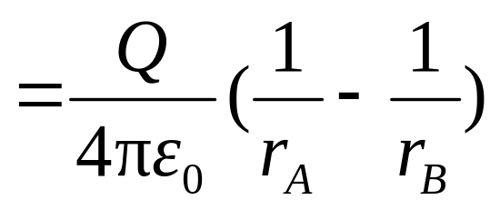


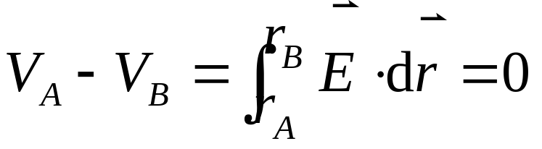
解
（1）
（2）

Slide 14
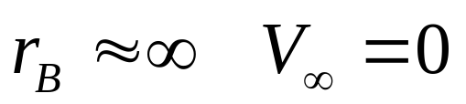
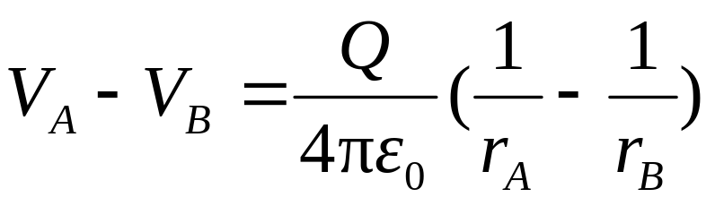
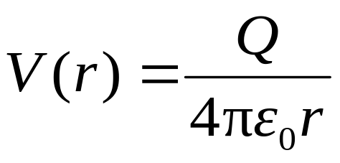
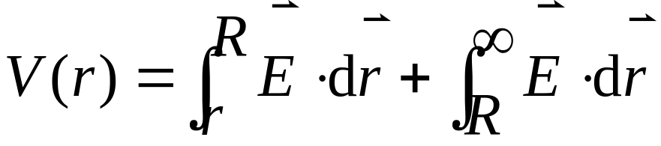




（3）
令
（4）

Slide 15











例3 “无限长”带电直导线的电势.
解
令
讨论：能否选

Slide 16



例 以q为中心，半径为R的均匀带电球体，带电量为q。求电势分布。
解 利用高斯定理易求得球内、外的电场强度分布
球外一点的电势

Slide 17



球内一点的电势

Slide 18
本章目录
选择进入下一节：
5-3 电场强度
5-4 电场强度通量 高斯定理
*5-5 密立根测定电子电荷的实验
5-6 静电场的环路定理 电势能
5-7 电势
5-8 电场强度与电势梯度

